Slide 1
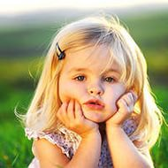
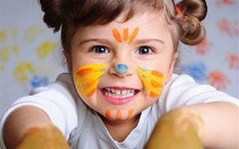
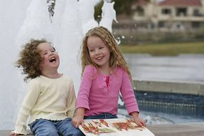
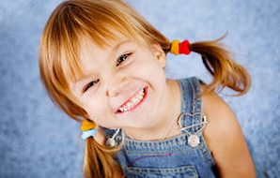
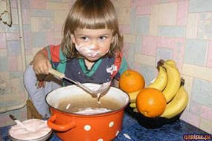
Конкурс
«А ну-ка девочки!»

Slide 2
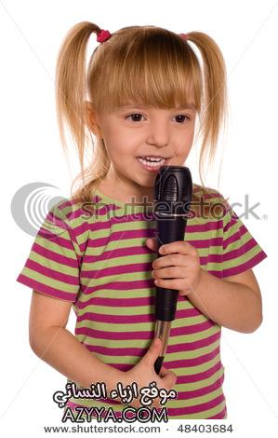
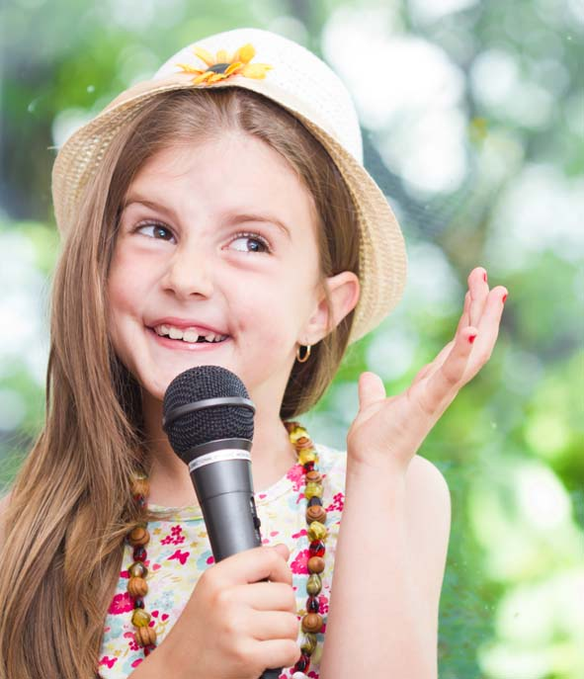
Первый конкурс
Разминка
«Самопрезентация команды»

Slide 3
Второй конкурс
«Маленькая умница»

Slide 4
Задание 1.
Проверяем память.
Запомните 6 предметов.

Slide 6
Задание 2.
Проверяем внимание.
Найдите 5 отличий.

Slide 7
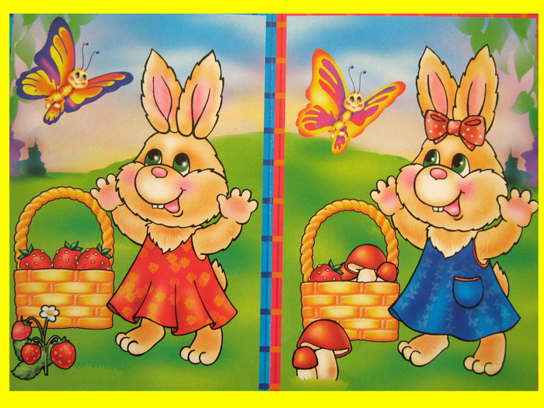

Slide 8
Задание 3.
Проверяем мышление.
Что перепутал художник?

Slide 9
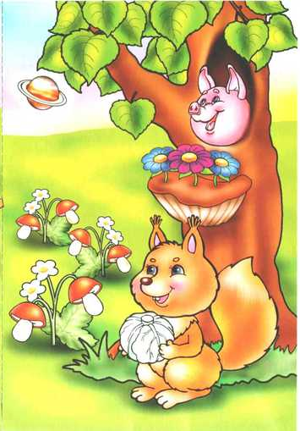

Slide 10
Задание 4.
Исключи лишнее.

Slide 11
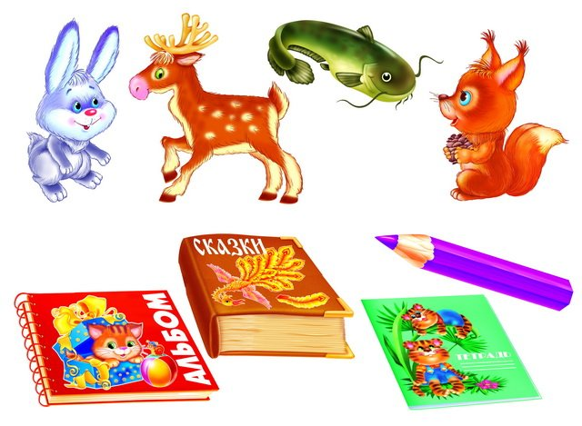

Slide 12
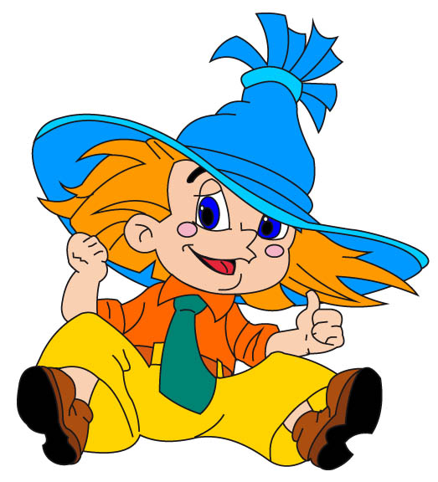
Задание 5.
Задачки от «Незнайки».

Slide 14
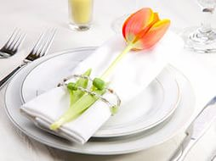
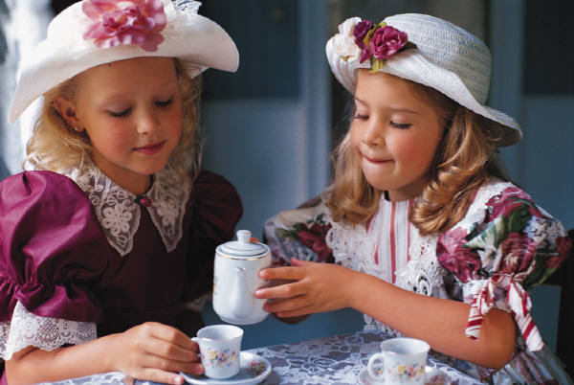
Третий конкурс
«Юная хозяюшка»

Slide 15
Задание.
Ваша задача правильно и быстро накрыть стол.

Slide 16
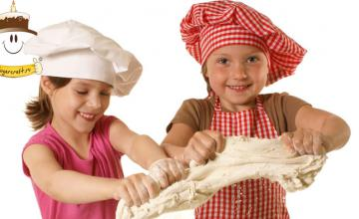
Четвертый конкурс
«Хорошая подруга»

Slide 17
Задание.
Помоги подруге перебрать фасоль. Отдели ее от риса.

Slide 18
Пятый конкурс
«Заботливая помощница»

Slide 19
Задание.
Перед Вами лежит одежда и кукла. Ваша задача быстро и правильно одеть куклу.

Slide 20
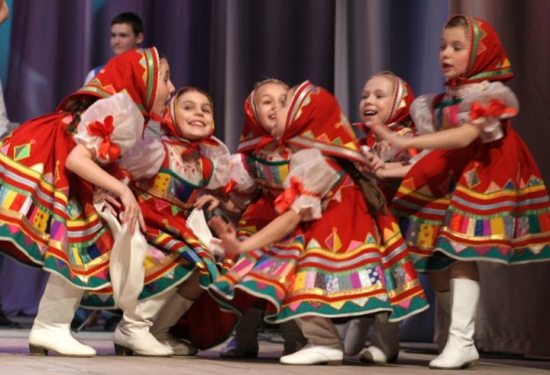
Шестой конкурс
«Потанцуй-ка!»

Slide 21
Задание.
Ваша задача, услышав музыку придумать и исполнить танец.

Slide 22
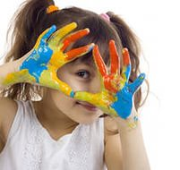
Седьмой конкурс
«Веселая художница»

Slide 23
Задание.
Сейчас выдут по два участника от каждой команды. Перед Вами стоят мольберты. Одной из вас мы завяжем глаза. Задача нарисовать рисунок с закрытыми глазами. Как рисовать вам будет говорить другая участница вашей команды.

Slide 24
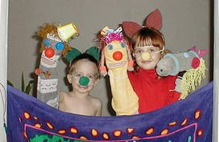
Восьмой конкурс
«Домашнее задание»

Slide 25
Задание.
Ваша задача с помощью средств выразительности исполнить этюд.

Slide 26
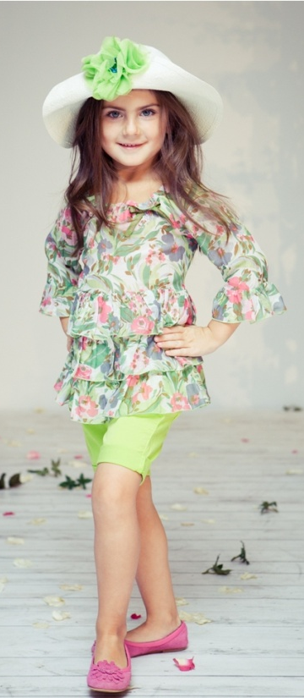
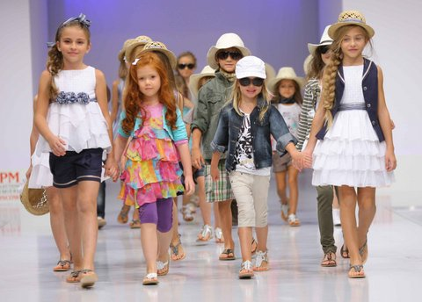
Девятый конкурс
«Супермодель»

Slide 27
Задание.
Представьте, что перед вами подиум. Ваша задача пройти так, чтобы все увидели какие вы красивые и грациозные.

Slide 28
Десятый конкурс
«Букет желаний»

Slide 29
Задание.
Ваша задача сделать букет, задумать и произнести по одному желанию.

Slide 30
Подведение итогов!
Награждение!

Slide 31
Конкурс подготовили и провели:
Педагог-психолог: Фетисова Е.Е
Педагог дополнительного образования:
Веретинская О.В.
Музыкальный руководитель: Артемова К.В
Воспитатель: Донец Н.В гр. № 4
Воспитатель: Архипова Т.В. Гр. № 2
ГБОУ детский сад № 332
г. Москва
2014-2015 уч. год.

